Slide 1

CFAN
The system calculates calories from food ingredients and assesses primary nutrition.
ระบบคำนวณแคลอรี่จากส่วนผสมในอาหารและประเมินภาวะโภชนาการเบื่องต้น
https://cfan.ddnsking.com/
https://github.com/INT222-13-49-129

Slide 2
Technical requirement
ชื่อโครงการ
ระบบคำนวณแคลอรี่จากส่วนผสมในอาหารและประเมินภาวะโภชนาการเบื่องต้น
ชื่อโครงการภาษาอังกฤษ
The system calculates calories from food ingredients and assesses primary nutrition. (CFAN)
สมาชิก
62130500013 นายคามิน โต๊ะประดู่ ; ออกแบบ DB, FE, BE
62130500049 นาย ปฏิภาณ เทียนสุวรรณ ; ทำ DB, DevOps
62130500129 นางสาว ปรียานุช บัวดำ ; ออกแบบ UXUI, FE
คำอธิบายระบบ
เป็นระบบเกี่ยวกับการจดบันทึกข้อมูลแคลอรี่จากการกินเฉพาะบุคคลในแต่ละวัน ซึ่งฟังก์ชั่นหลักจะอยู่ที่การช่วยคำนวนแคลอรี่ของอาหารให้ใกล้เคียงกับอาหารจานของคุณมากที่สุด โดยการถามถึงปริมาณวัตถุดิบในอาหารจานนั้นๆ และ บันทึกแคลอรี่ที่ได้รับในแต่ละวัน โดยจะมีฟังก์ชั่นรองอื่น ๆ เช่น ระบบช่วยประเมินความเหมาะสมของแคลอรี่ที่ควรได้รับในแต่ละวัน
1

Slide 3
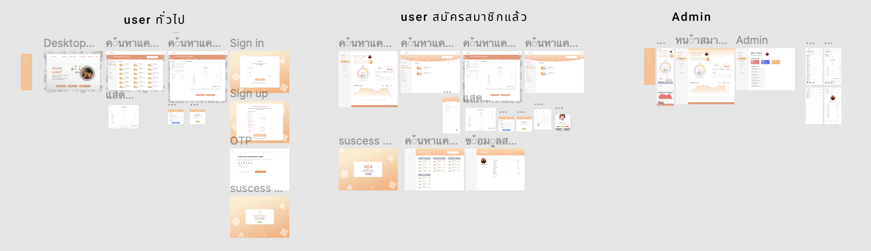
กลุ่มผู้ใช้
แบ่งออกเป็น 2 กลุ่ม คือ กลุ่มสมาชิก,กลุ่มผู้ดูแล
กลุ่มผู้ดูแล
สิทธิการใช้งานของผู้ดูแล
แก้ไข ข้อมูล บทบาท ของสมาชิก
แก้ไข ประเภทและวัตถุดิบของรายการอาหารได้
อนุมัติคำขอเพิ่มประเภทและวัตถุดิบจากสมาชิกได้
แก้ไข รายการอาหารส่วนกลางได้
2. กลุ่ม User
สิทธิการใช้งานของสมาชิก
สามารถมองเห็นและค้นหา รายการอาหาร ประเภทอาหาร และ วัตถุดิบทั้งหมดที่มีในระบบ
ไม่สามารถแก้ไข ประเภทอาหาร และ วัตถุดิบทั้งหมดที่มีในระบบได้ด้วยตนเอง ต้องส่งคำขอให้เพิ่ม
สามารถ เพิ่ม, ลบ,แก้ไข รายการอาหารและวัตถุดิบได้ ก็ต่อเมื่อเป็นรายการอาหารที่ตนเองเป็น ผู้สร้างเท่านั้น
สามารถแบ่งปันรายการอาหารให้สมาชิกอื่นได้ (เข้าไปในอาหารส่วนกลาง)
สามารถบันทึกข้อมูลแคลอรี่ในแต่ละมื้ออาหารได้
เมื่อมีการเปลี่ยนแปลงรายละเอียดในรายการอาหาร จะไม่ส่งผลย้อนหลังต่อแคลอรี่ในมื้ออาหารที่มีการบันทีกไปแล้ว
แก้ไขข้อมูลส่วนตัว
https://www.figma.com/file/wyHwlQlU5i9zIUdAz7NBDY/CFAN?node-id=1%3A2
2

Slide 4
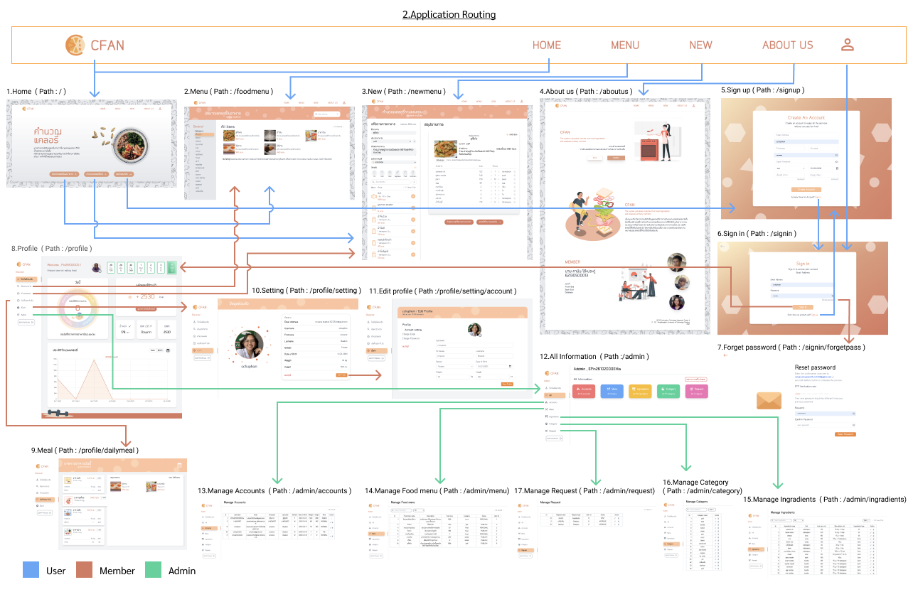

Slide 5
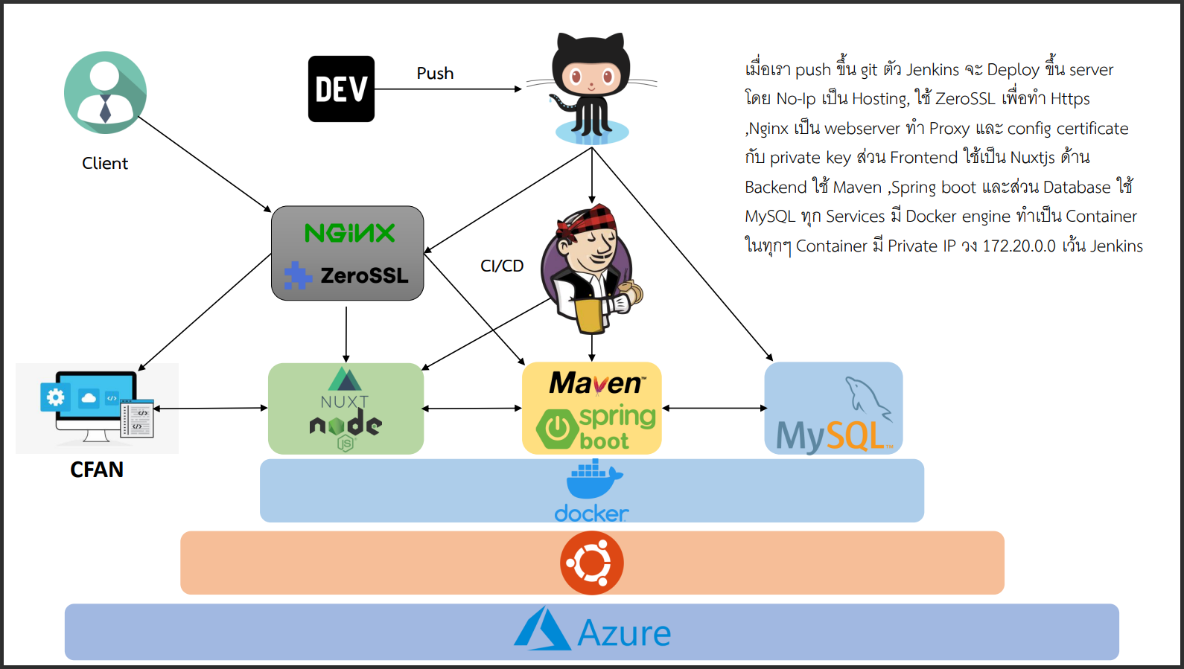
Technology stack
3

Slide 6

















Tool
Front-End
Back-End
Development tools
Database
Infrastructure tools
4

Slide 7
แสดงแผนการพัฒนา features ทั้งหมดของ project
งาน | สัปดาห์
 | 1 | 2 | 3 | 4 | 5 | 6 | 7 | 8 Mid term
กำหนด Project Proposal
ออกแบบ Database
ทำ Database
ออกแบบเว็บ uxui
ทำ Backend ส่วน API,Authorization,จัดการไฟล์,schedule
ทำ front end หน้า home
ทำ front end ระบบ log in
ทำ front end ระบบ register
ทำ CI/CD ด้วย Jenkins, frontend, backend, database container
5

Slide 8
แสดงแผนการพัฒนา features ทั้งหมดของ project
งาน | สัปดาห์
 | 9 | 10 | 11 | 12 | 13 | 14 | 15 | 16 Final
ทำ front end ระบบ ค้นหาอาหาร
ทำ front end ระบบ สร้างอาหาร
ทำ front end ระบบ จัดการมื้ออาหาร
ทำ front end ระบบ admin:จัดการ permissin
ทำ front end ระบบ admin:จัดการ request อาหาร
ทำ DevOps ส่วน Reverse Proxy
ทำ DevOps ส่วน HTTPs
ทำ DevOps ส่วน Domain name
ทำเอกสาร
6

Slide 9
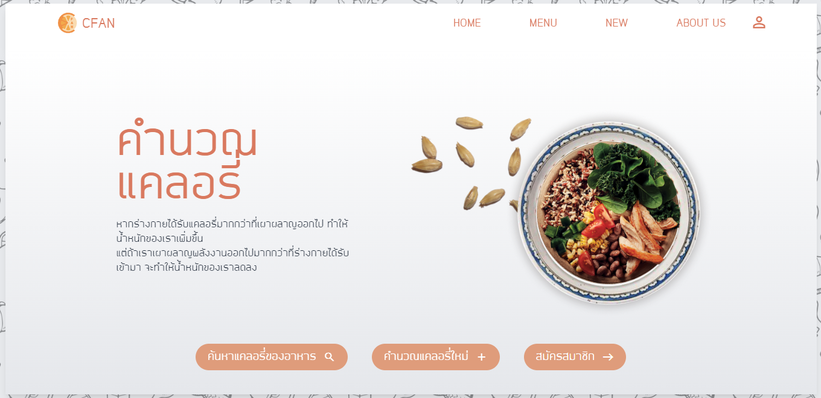
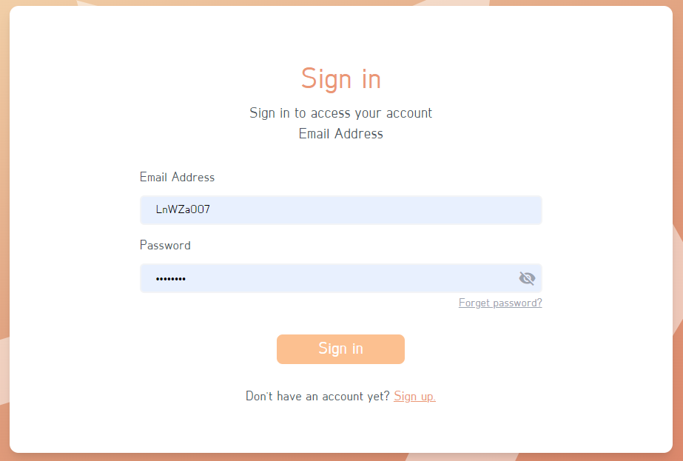
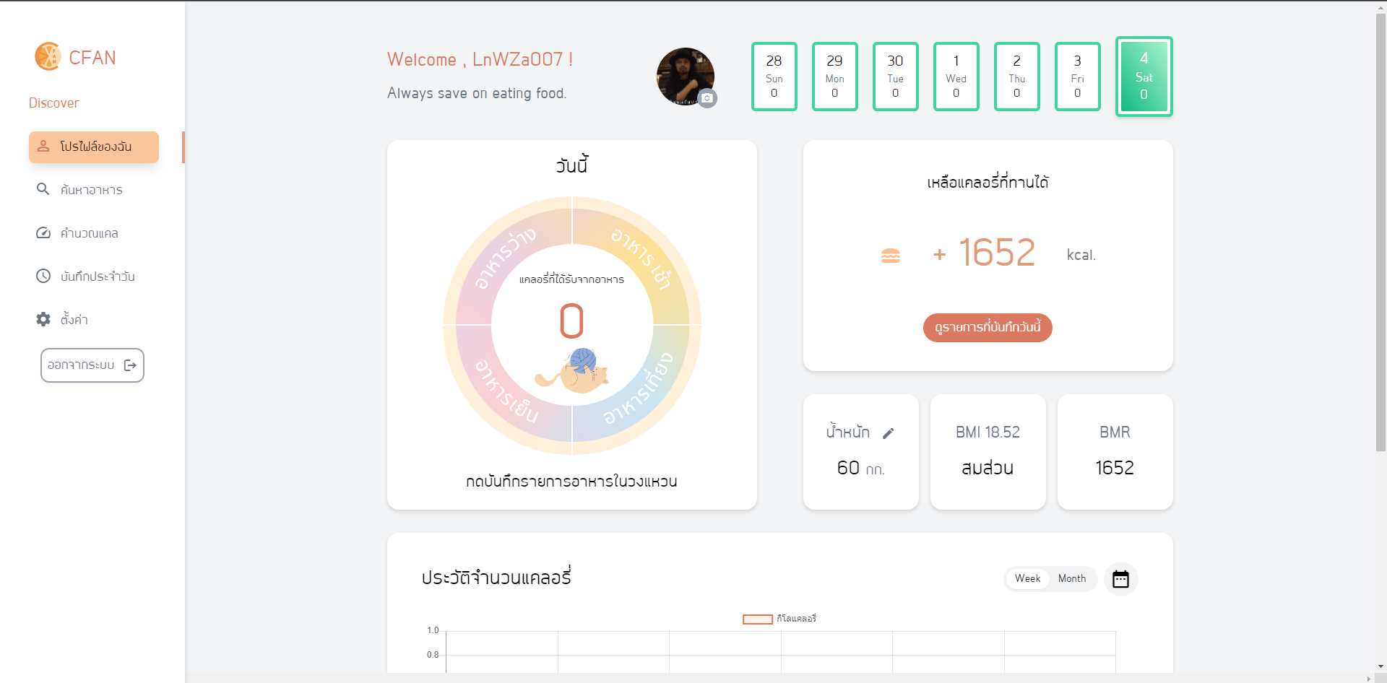
User flows : Login
8

Slide 10
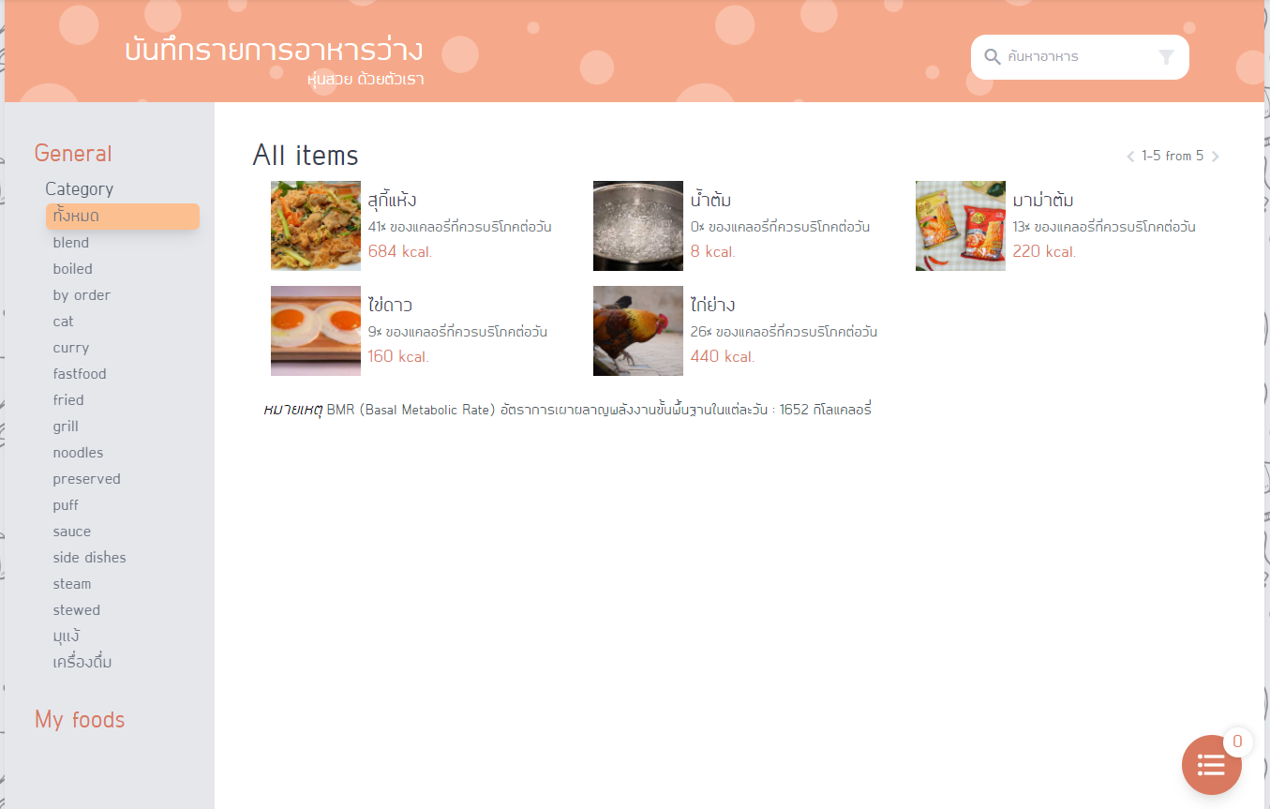
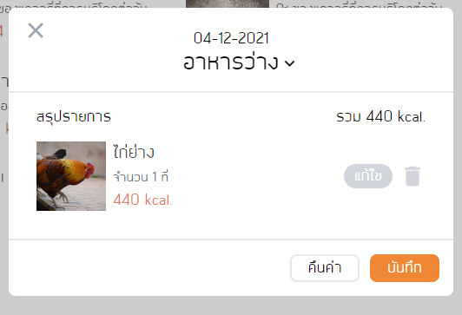
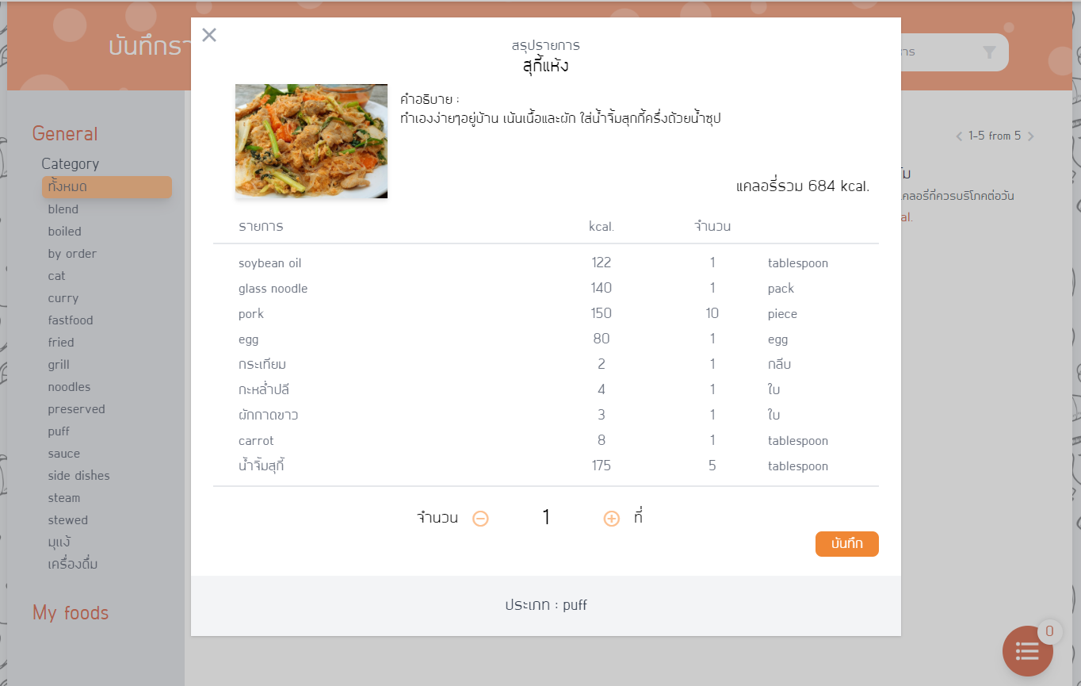
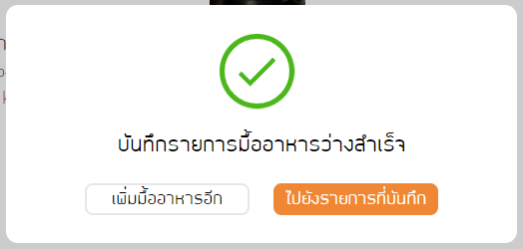
User flows : Add Meal
9

Slide 11
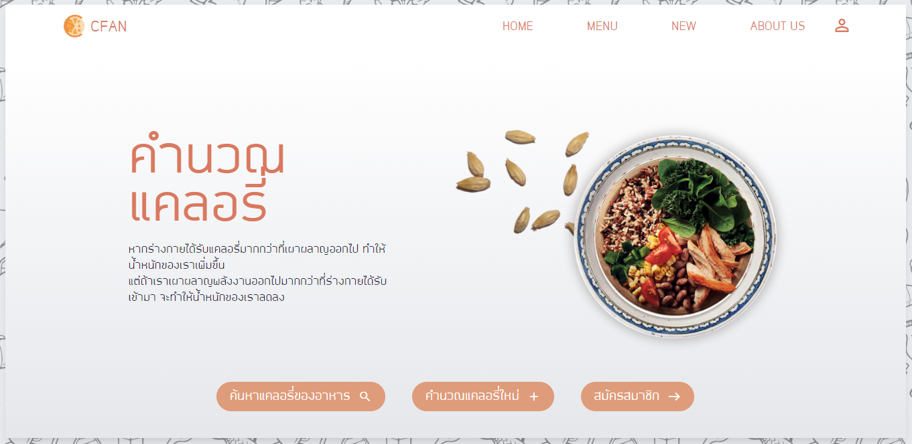
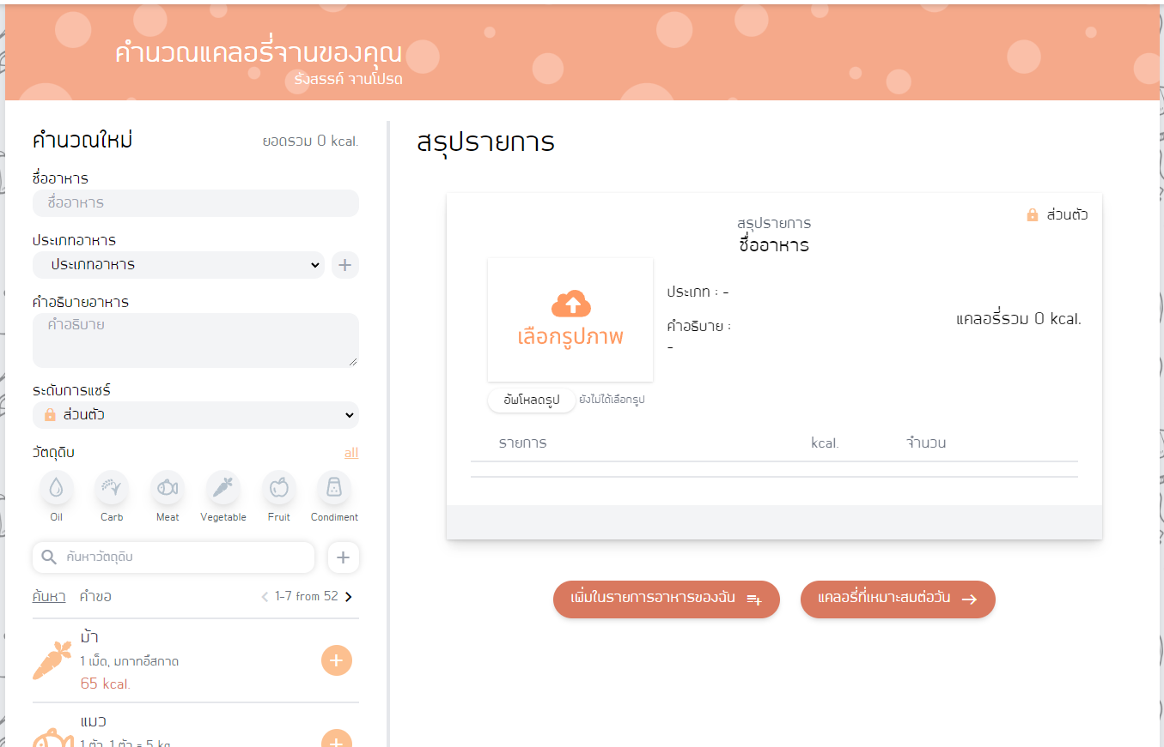
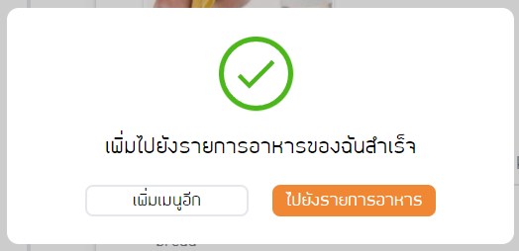
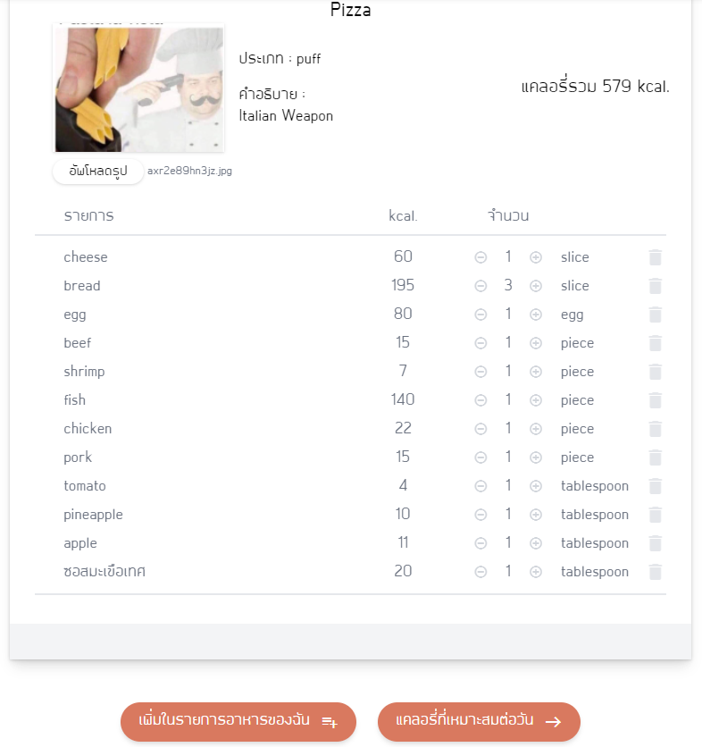
User flows : Add Menu
10

